Slide 1
Bogotá, mayo 21 de 2024
El reconocimiento y la empatía como
base de la cultura organizacional
Entendiendo mejor la mente, la cultura y el comportamiento
Unidad de cultura y ciencias del comportamiento de POSITIVA
Henry Murraín
PhD Ciencias Humanas y Sociales

Slide 2
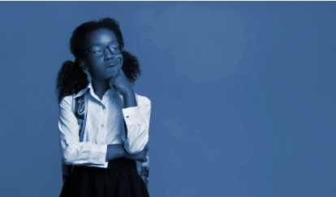
¿comportamiento?

Slide 3
Normas sociales

Slide 4
Las reglas
Regulación legal
(normas formales)
Autorregulación
(normas morales)
Mutua regulación
(normas sociales)

Slide 5
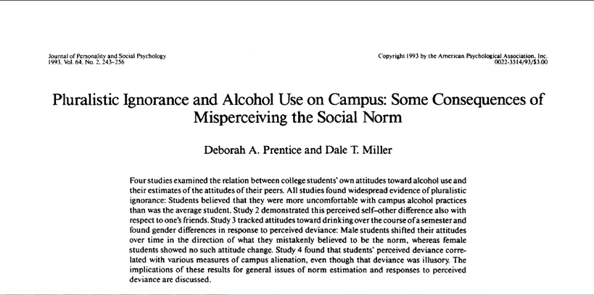
Ignorancia pluralista

Slide 6
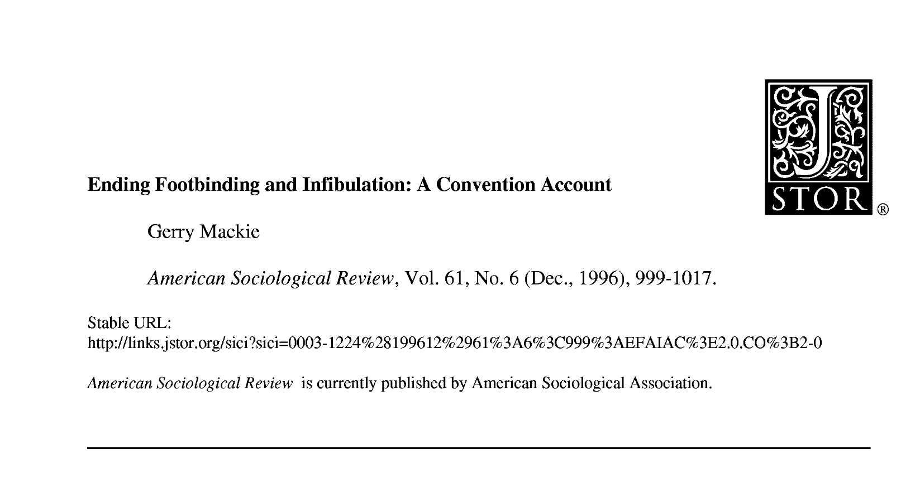
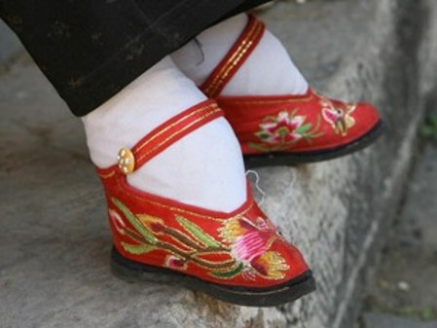
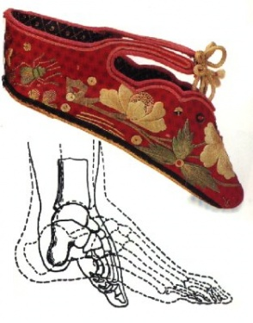
Gerry Mackie

Slide 7
Las normas sociales
1. Lo que creo que pasa en mi grupo de referencia (amigos, familia, colegas, conocidos) o “expectativas empíricas”
Que yo crea que los demás desean X.
2. Lo que creo que mi grupo de referencia espera de mí, o “expectativas normativas”.
Que yo crea que si no hago X los demás me lo reprocharán.
Bicchieri, C. 2006

Slide 8
Lo que pensamos
nosotros
PERSONAS A LAS CUALES LAS PALABRA REGLA O NORMA LES GENERAN UN SENTIMIENTO POSITIVO O MUY POSITIVO

Slide 9
Cultura
Expectativas y narrativas sobre mi comunidad de referencia

Slide 10
info@culturalmente.team
Carrera 8 #67 - 74 / Bogotá D.C. - Colombia

